Slide 1
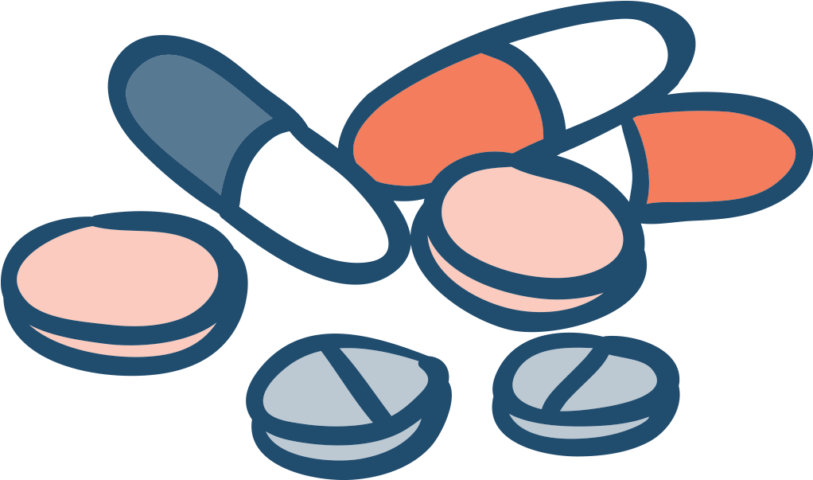
Erori de medicație: mit sau realitate?

Slide 2
Medicație
Medicaţia reprezintă cea mai frecventă formă de intervenţie în cadrul sistemului de îngrijire a sănătăţii
Responsabilitatea personală?
Notes:
Cine sunt actorii?

Slide 3
Echipă multidisciplinară
Pacient
Asistenta medicală
Farmacist
Medic
Notes:
Factori implicați în medicație: medic, asistent medical, farmacist, pacient. Echipa Cu eforturi comune.

Slide 4
Rolul asistentei medicale
Control
Respectare
Informare
Administrare

Slide 5
Erori de medicație
Eroarea de medicație reprezintă o greșeală neintenționată, făcută în prescrierea, eliberarea, depozitarea, prepararea sau administrarea tratamentului medicamentos, care produce sau are potențialul de a produce efecte negative asupra pacientului
Costul total al îngrijirii pacienților cu erori de medicație în SUA depășește 40 de miliarde de dolari în fiecare an.
(Medication Dispensing Errors And Prevention
Rayhan A. Tariq , Rishik Vashisht, Ankur Sinha , Yevgeniya Scherbak )

Slide 6
Ponderea erorilor de medicație
Notes:
Cea mai mare pondere o are administrarea medicamentului, ceea ce ne demonstreaza inca o data importanta as med in actul medical

Slide 7
Importanța asistentei medicale
Competența asistentei medicale este foarte importantă, deoarece viața unui pacient depinde de ea.

Slide 8
Medicamentul potrivit
Este imposibil de greșit medicamentele, deoarece denumirile sunt clar scrise pe cutie
21,2 % din erori de administrare este administrarea medicamentului greșit.
Prima regulă al administrării medicamentelor este de verificat dacă denumirea și forma sunt corecte. Citirea greșită denumirelor medicamentelor care arată similar este o greșeală comună

Slide 9
Pacientul potrivit
Este imposibil de greșit pacientul, îi recunoaștem chiar și după mască
19,7 % din erori de administrare este medicația pacientului greșit.
Chiar dacă știți numele pacientului, trebuie să întrebați pentru a confirma încă o dată identitatea pacientului

Slide 10
Doza potrivită
Este imposibil de greșit doza.
25,3 % din erori de administrare este medicația dozei greșite.
Verificați foaia de prescripții înainte de a administra orice medicament. Dozele indicate trebuie sa corespundă cu cele din foaie de prescripții

Slide 11
Calea de administrare potrivită
Este imposibil de greșit calea de administrare.
19,9 % din erori de administrare este calea de administrare greșită
Verificați calea de administrare la orice medicament. Nu ezitați să-l întrebați pe medic, dacă ceva nu este clar.

Slide 12
Ora potrivită
Medicamentele întotdeauna sunt administrate corect la oră prescrisă, cu foarte mici devieri.
28,6 % din erori de administrare este ora de administrare greșită
Verificați dacă este indicată ora de administrare la orice medicament. Nu ezitați să-l întrebați pe medic, dacă ceva nu este clar.

Slide 13
Dragostea şi grija ce o dăruiţi în jurul dvs să Vă fie răsplătită din plin cu multă căldură şi împlinire sufletească!

